Slide 1
상권분석
순천향대학교
컴퓨터시스템연구실
컴퓨터공학과/23.10.26/강민서

Slide 2
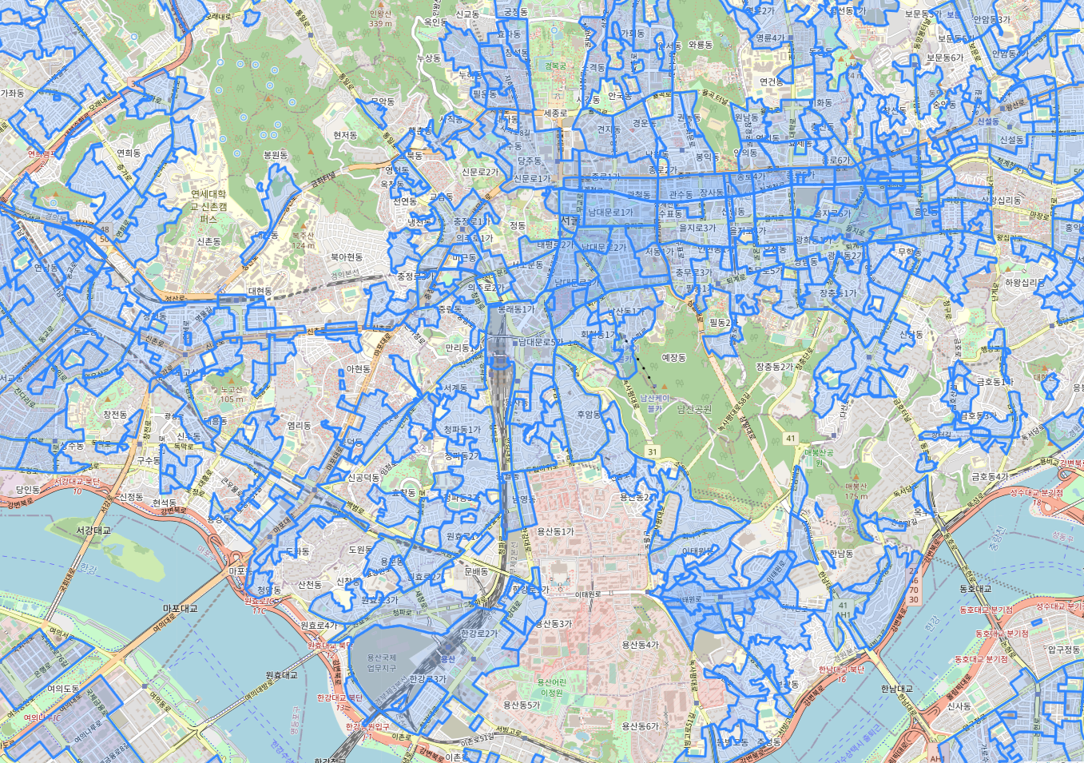
상권분석
126서버가 복구되고 다시 구현 및 에러 해결
Commercial_data, Store_data 및 다른 모델 수정 및 에러 해결
프론트엔드로 상권영역, 추정매출, 점포, 아파트, 유동인구 분석 결과 전달
프론트엔드에 지도와 상권영역 띄우기

Slide 3
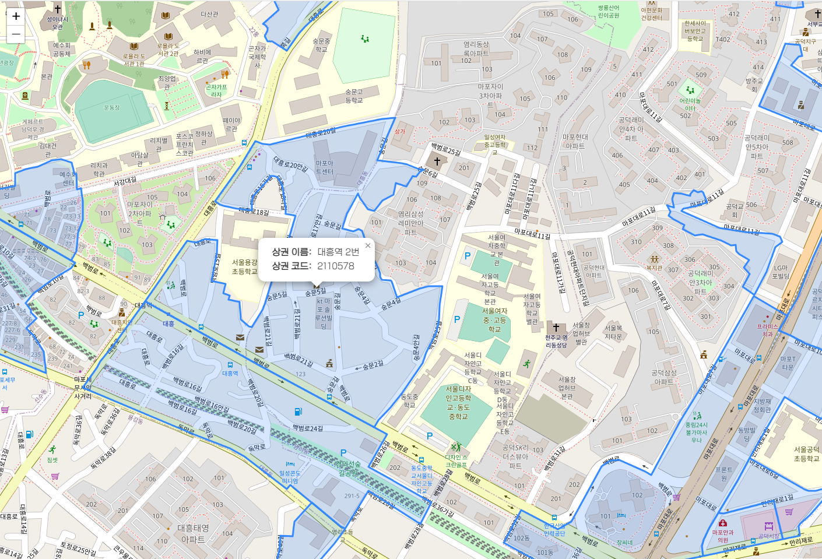
상권분석
상권영역에 hover하면 상권이름 띄우기

Slide 4
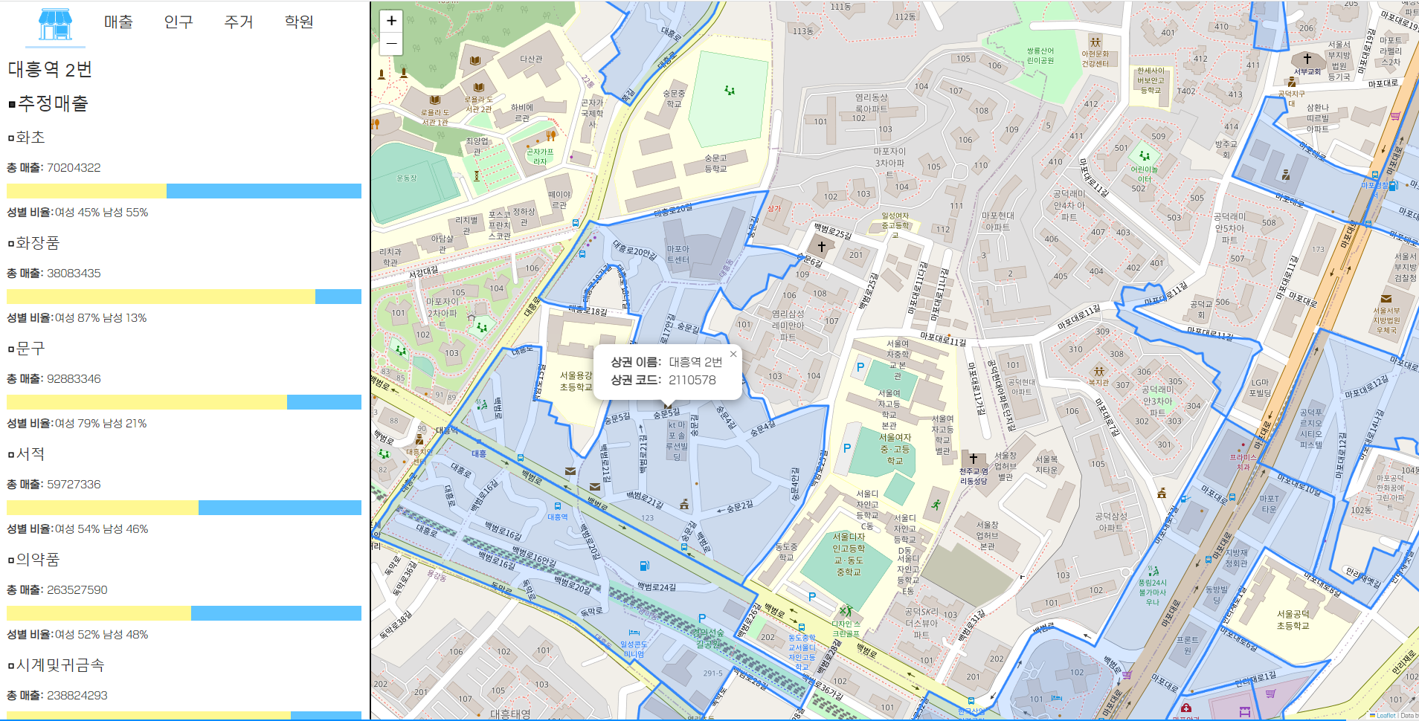
상권분석
원하는 상권 클릭하면 백엔드로부터 데이터 받아와서 띄우기

Slide 5
상권분석
논문
분산 빅데이터 서비스 시스템 구현
제 1장 서론
제 2장 이론적 배경
2.1 MongoDB Clusters
2.2 Celery
2.3 docker
제 3장 분산 빅데이터 시스템
3.1 MongoDB Clusters
3.2 Celery
3.3 docker 구성
제 4장 상권분석 서비스 시나리오
4.1 사용자 관점
4.2 시스템 관점
4.3 테스트
제 5장 결론 및 향후 계획

Slide 6
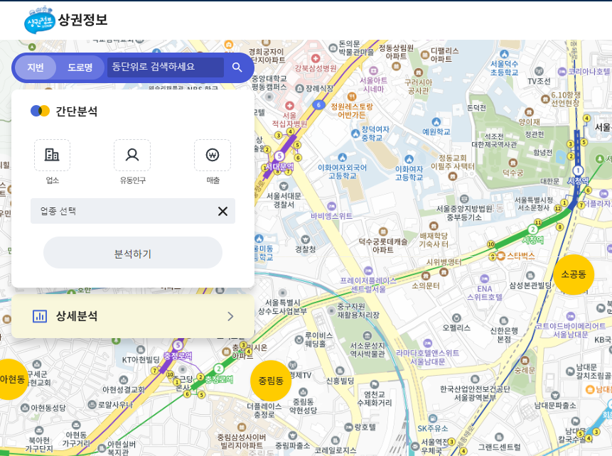
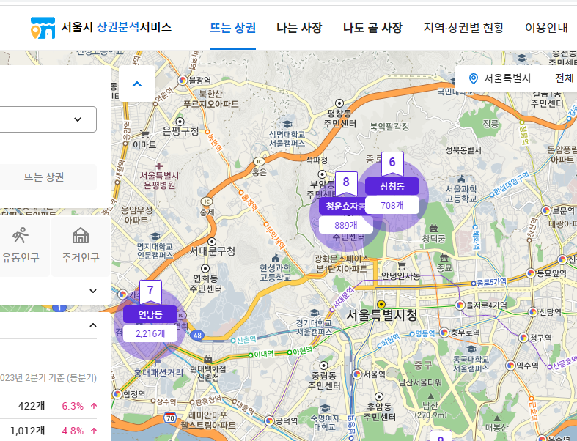
상권분석
제 1장 서론
상권분석이란
: 지역이나 적합한 업종을 판단할 수 있도록 해당 지역의 유동 인구, 매출액, 업종, 연령대 분포 등을 분석한 것
: 상권분석은 위험률 최소화, 판매 예상량 추정, 시장 파악, 입지 전략 전개 등의 이유로 필요
Notes:
창업론에 따르면 대중교통으로 접근하기 편한지, 주차장이 있는지에 대해서도 확인해야 한다고 한다 또 상권은 지역적 특성에 따라 역세권, 아파트 단지, 학원가 등으로 나누어지는데 학원에 대하 정보를 포함하고 있지 않은 것을 확인할 수 있다 행정동은 범위가 넓기 때문에 상권영역별로 데이터 분석 결과를 확인할 수 있게 하였다

Slide 7
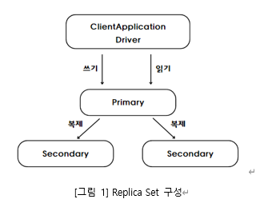
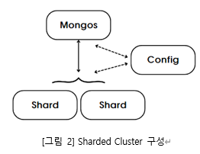
상권분석
제 2장 이론적 배경 - MongoDB Clusters
Notes:
창업론에 따르면 대중교통으로 접근하기 편한지, 주차장이 있는지에 대해서도 확인해야 한다고 한다 또 상권은 지역적 특성에 따라 역세권, 아파트 단지, 학원가 등으로 나누어지는데 학원에 대하 정보를 포함하고 있지 않은 것을 확인할 수 있다 행정동은 범위가 넓기 때문에 상권영역별로 데이터 분석 결과를 확인할 수 있게 하였다

Slide 8
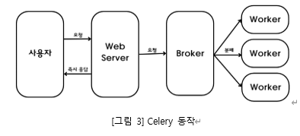
상권분석
제 2장 이론적 배경 - Celery
Notes:
창업론에 따르면 대중교통으로 접근하기 편한지, 주차장이 있는지에 대해서도 확인해야 한다고 한다 또 상권은 지역적 특성에 따라 역세권, 아파트 단지, 학원가 등으로 나누어지는데 학원에 대하 정보를 포함하고 있지 않은 것을 확인할 수 있다 행정동은 범위가 넓기 때문에 상권영역별로 데이터 분석 결과를 확인할 수 있게 하였다

Slide 9
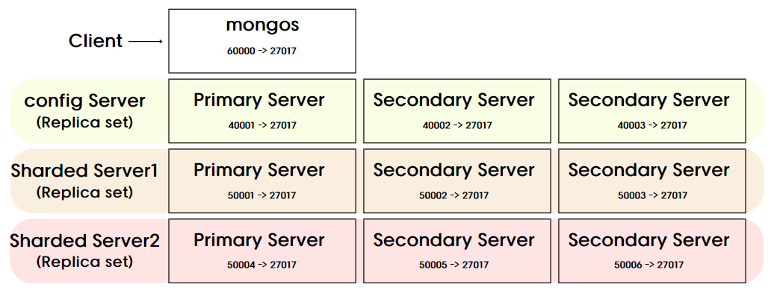
상권분석
제 3장 분산 빅데이터 시스템 - MongoDB Clusters
Notes:
창업론에 따르면 대중교통으로 접근하기 편한지, 주차장이 있는지에 대해서도 확인해야 한다고 한다 또 상권은 지역적 특성에 따라 역세권, 아파트 단지, 학원가 등으로 나누어지는데 학원에 대하 정보를 포함하고 있지 않은 것을 확인할 수 있다 행정동은 범위가 넓기 때문에 상권영역별로 데이터 분석 결과를 확인할 수 있게 하였다

Slide 10
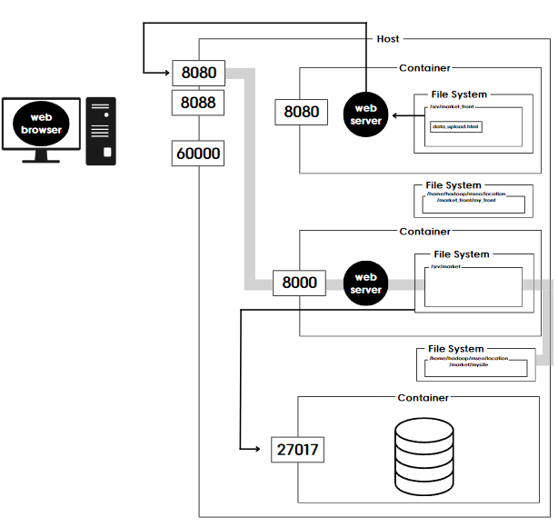
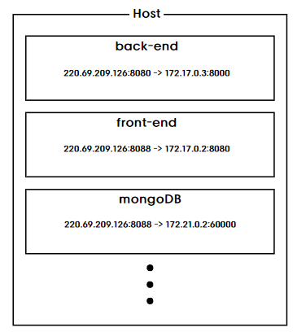
상권분석
제 3장 분산 빅데이터 시스템 - docker 구성
Notes:
창업론에 따르면 대중교통으로 접근하기 편한지, 주차장이 있는지에 대해서도 확인해야 한다고 한다 또 상권은 지역적 특성에 따라 역세권, 아파트 단지, 학원가 등으로 나누어지는데 학원에 대하 정보를 포함하고 있지 않은 것을 확인할 수 있다 행정동은 범위가 넓기 때문에 상권영역별로 데이터 분석 결과를 확인할 수 있게 하였다

Slide 11
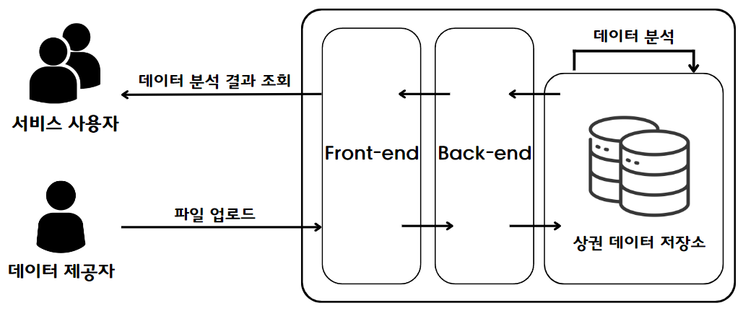
상권분석
제 4장 상권분석 서비스 시나리오
Notes:
창업론에 따르면 대중교통으로 접근하기 편한지, 주차장이 있는지에 대해서도 확인해야 한다고 한다 또 상권은 지역적 특성에 따라 역세권, 아파트 단지, 학원가 등으로 나누어지는데 학원에 대하 정보를 포함하고 있지 않은 것을 확인할 수 있다 행정동은 범위가 넓기 때문에 상권영역별로 데이터 분석 결과를 확인할 수 있게 하였다

Slide 12
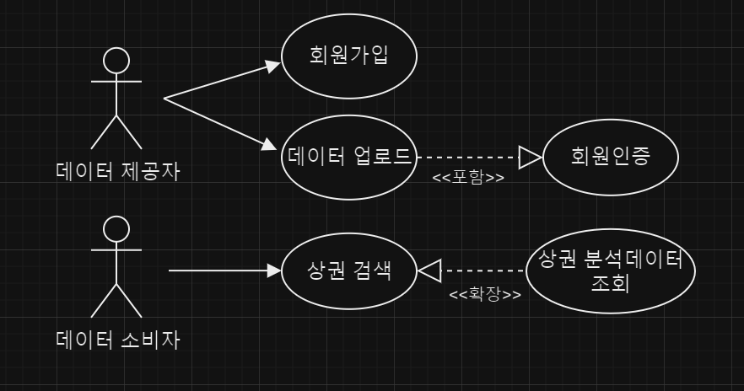
상권분석
제 4장 상권분석 서비스 시나리오 –사용자 관점
Notes:
창업론에 따르면 대중교통으로 접근하기 편한지, 주차장이 있는지에 대해서도 확인해야 한다고 한다 또 상권은 지역적 특성에 따라 역세권, 아파트 단지, 학원가 등으로 나누어지는데 학원에 대하 정보를 포함하고 있지 않은 것을 확인할 수 있다 행정동은 범위가 넓기 때문에 상권영역별로 데이터 분석 결과를 확인할 수 있게 하였다

Slide 13
상권분석
논문
제 4장 상권분석 서비스
4.1 웹서비스
4.2 데이터베이스
제 5장 결론
상권 분산 빅데이터 서비스 시스템 구현
제 1장 서론
제 2장 이론적 배경
2.1 MongoDB Clusters
2.2 Celery
2.3 docker
제 3장 분산 빅데이터 시스템
3.1 분산 데이터베이스
3.2 분산 시스템 구축

